Slide 1
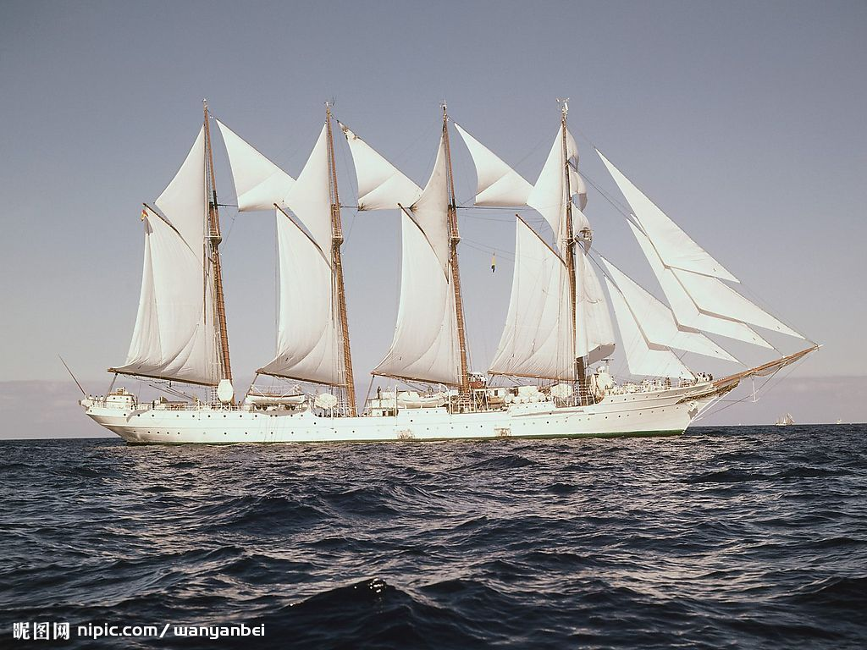

Slide 2

本学期的语文学习内容
1.上完了所有的重点课文。
2. 共读了
《毕淑敏散文作品精选集：幸福的七种颜色》
《我二十一岁那年》（史铁生）
《欧.亨利短篇小说选》
3.坚持了5分钟课前小测。
4.迎接区统考的第一轮不完全复习。

Slide 3
区统测1班考试情况
150 | 0
[140-150) | 3
[130-140) | 9
[120-130) | 14
[110-120) | 9
[100-110) | 3
[90-100) | 0
[80-90) | 0
[70-80) | 0
[60-70) | 0
[0-60) | 0
最高分 | 143
最低分 | 101
平均分 | 123.7
优秀率 | 68.4%
及格率 | 100.0%
徐华彤 | 143
李星鹏 | 143
郑舒洋 | 141
徐瑜杉 | 136
易若涵 | 134
揭琳娜 | 134
朱菀潼 | 133
江昊飞 | 132
谢钰琦 | 132
张槿茹 | 132
庞斯琨 | 131
孙少阳 | 130
刘京灏 | 129
李卓锴 | 128
何湘湄 | 127
王婕妤 | 127
陆逸宁 | 126
杨柳青 | 126
陈妍文 | 124
赖宇峰 | 123
刘欣琪 | 123

Slide 4
区统测4班语文考试情况
150 | 0
[140-150) | 2
[130-140) | 9
[120-130) | 19
[110-120) | 10
[100-110) | 1
[90-100) | 1
[80-90) | 0
[70-80) | 0
[60-70) | 0
[0-60) | 0
最高分 | 143
最低分 | 92
平均分 | 124.6
优秀率 | 71.4%
及格率 | 100.0%
郑丹露 | 143
苏 晟 | 142
杨懿清 | 137
马浩阳 | 136
杨佳颖 | 136
陈舒涵 | 136
王子珮 | 136
肖荔丹 | 134
黄加燊 | 131
李玥燊 | 130
吴佳彦 | 130
白睿琪 | 129
万亦凡 | 129
沙晓川 | 128
谢光毅 | 128
陈科达 | 128
王毅 | 128
邱樾 | 127
朱古力 | 127
胡凌翼 | 127
庄骏博 | 127
李永淳 | 127
陈建宇 | 126
刘効臻 | 126
江浩民 | 125
权彤睿 | 124

Slide 5
区一模考试语文考试1班情况
试题结构 | 考试内容
第一板块 基础与运用 （35分） | 语音（3分） 3人错 （6号、24号、28号、38号） 字形（3分） 全对 词语使用（3分） 3人错（17号、24号、38号） 病句（3分） 4人错（11号、19号、22号、24号） 提炼观点（3分） 3人错(6号、26号、38号) 概括材料内容（5分） 古诗文默写（10分） 6人错（6号、9号、12、25号、33号、37号） 文言实词解释（5分） 22人扣分
第二板块 阅读与鉴赏 （55分） | 文言文阅读（10分） 一词多义（3分） 5人错 翻译 （4分） 25人扣分 内容理解（3分） 10人错 古诗鉴赏（5分） 实用类文本（18分） 内容理解部分3个选择题 24人次扣分 文学类文本（22分） 人物形象分析、主旨理解存在偏差
第三板块 写作（60分） | 2个满分，50分以上17人，48-50分5分，45-47分11人，45分以下6人

Slide 6
区一模考试语文考试4班情况
试题结构 | 考试内容
第一板块 基础与运用 （35分） | 语音（3分） 1人错（20号） 字形（3分） 全对 词语使用（3分） 2人错（28号、32号） 病句（3分） 2人错（5号、28号） 提炼观点（3分） 4人错（12号、13号、26号、40号） 概括材料内容（5分） 古诗文默写（10分） 2人错（24号、28号） 文言实词解释（5分） 22人错
第二板块 阅读与鉴赏 （55分） | 文言文阅读（10分） 一词多义（3分） 3人错 翻译 （4分） 23人扣分 内容理解（3分） 14人错 古诗鉴赏（5分） 实用类文本（18分） 内容理解部分3个选择题 27人次扣分 文学类文本（22分） 人物形象分析、主旨理解存在偏差
第三板块 写作（60分） | 满分1人，50以上23人，45分以下6人

Slide 7
语文的增分点
文言文注释
文言文翻译
文言文理解
现代文阅读
作文
增分策略
学生方面：
1.多读、多背、深入理解文言文。
2.在阅读文学类文章的同时，阅读富有知识性、生活性的科普
文章以及针对社会热点、文化热点的论述类文章，真正读懂文本。
3.积累写作素材。
老师方面：
1. 教实教活文言文，把古诗词教成活的人文元素。
2.重视文言文的归纳整理。
3.加强读文方面的指导，重视文本细读。
4.注意读题指导，注重答题指导，规范答题语言
5.重视思维训练

Slide 8
语文寒假作业
1.默写《备考》P134——135上所列古诗词。
（区统测古诗文默写项没有得到10分的同学必做，其余免做）
1班不合格： 1号、2号、30号、20号、25号、39号
4班不合格名单： 7号、40号
2.整理并背诵 《备考》P135 上所列文言文重点注释。
（要求对着教材，不能用参考书整理，七年级每篇不少于5个，
八年级和九年级每篇不少于10个，用活页本）
3.完成《备考》P134-P272和《文言文阅读专刊》。
4.作文：《家风》（用本学期的作文本，要列提纲）
5.批注《欧亨利小说》至第30篇。
开学第一天检测文言文注释。

Slide 9

谢谢各位家长！

Slide 11
区一模考试语文考试1班情况
试题结构 | 考试内容
第一板块 基础与运用 （35分） | 语音（3分） 3人错 字形（3分） 全对 词语使用（3分） 3人错（17号、24号、38号） 病句（3分） 4人错（11号、19号、22号、24号） 提炼观点（3分） 3人错(6号、26号、38号) 概括材料内容（5分） 古诗文默写（10分） 6人错（6号、9号、12、25号、33号、37号） 文言实词解释（5分） 22人扣分
第二板块 阅读与鉴赏 （55分） | 文言文阅读（10分） 一词多义（3分） 5人错 翻译 （4分） 25人扣分 内容理解（3分） 10人错 古诗鉴赏（5分） 实用类文本（18分） 内容理解部分3个选择题 24人次扣分 文学类文本（22分） 人物形象分析、主旨理解存在偏差
第三板块 写作（60分） | 2个满分，50分以上17人，48-50分5分，45-47分11人，45分以下6人

Slide 12
区一模考试语文考试4班情况
试题结构 | 考试内容
第一板块 基础与运用 （35分） | 语音（3分） 1人错（20号） 字形（3分） 全对 词语使用（3分） 2人错（28号、32号） 病句（3分） 2人错（5号、28号） 提炼观点（3分） 4人错（12号、13号、26号、40号） 概括材料内容（5分） 古诗文默写（10分） 2人错（24号、28号） 文言实词解释（5分） 22人错
第二板块 阅读与鉴赏 （55分） | 文言文阅读（10分） 一词多义（3分） 3人错 翻译 （4分） 23人扣分 内容理解（3分） 14人错 古诗鉴赏（5分） 实用类文本（18分） 内容理解部分3个选择题 27人次扣分 文学类文本（22分） 人物形象分析、主旨理解存在偏差
第三板块 写作（60分） | 满分1人，50以上23人，45分以下6人

